Slide 1

KHỞI ĐỘNG
Nhìn vào hình lá cờ, trang phục, truyền thống đoán tên quốc gia

Slide 2
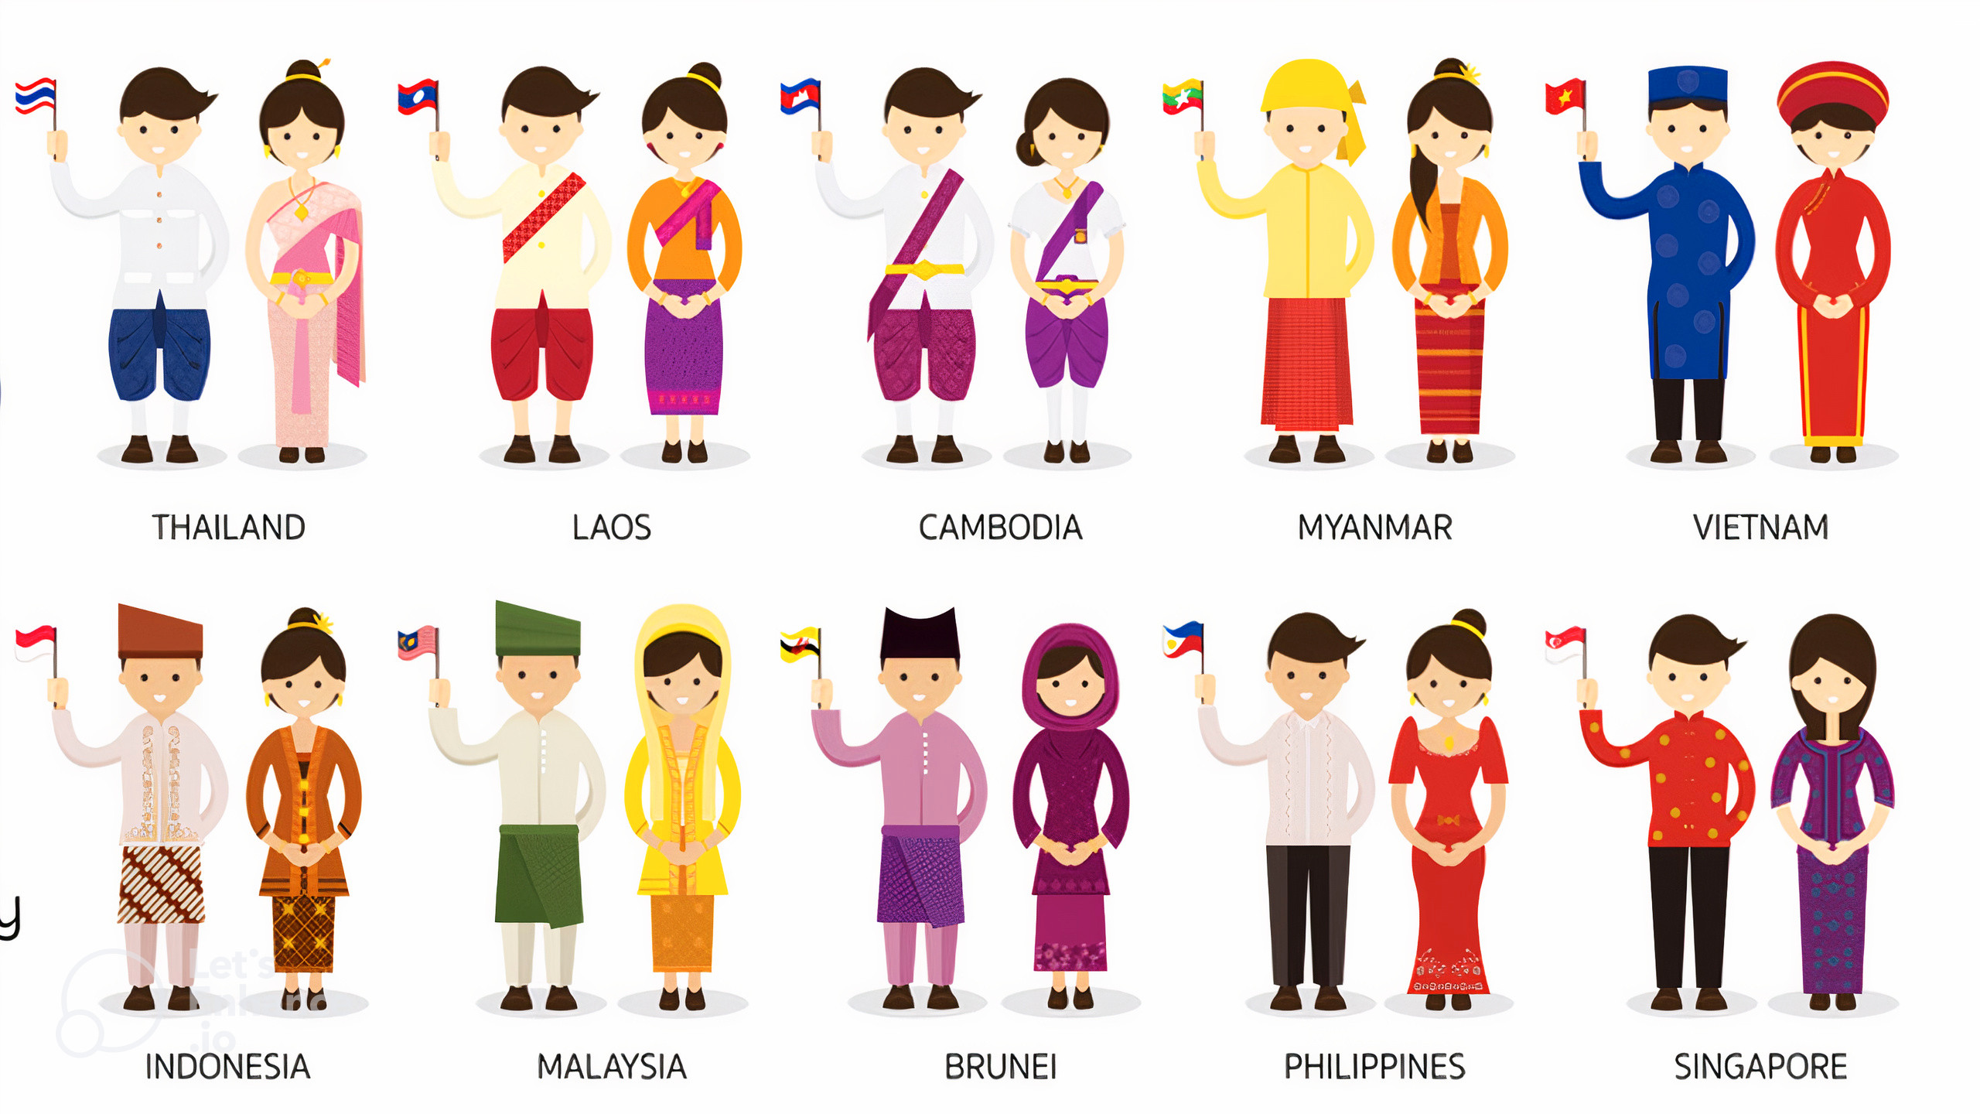
1
2
3
4
5
6
7
8
9
10

Slide 3

BÀI 5
QUÁ TRÌNH XÂM LƯỢC VÀ CAI TRỊ CỦA CHỦ NGHĨA THỰC DÂN Ở ĐÔNG NAM Á (T1)

Slide 4

BÀI 5: QUÁ TRÌNH XÂM LƯỢC VÀ CAI TRỊ CỦA CHỦ NGHĨA THỰC DÂN Ở ĐÔNG NAM Á (T1)
1. Quá trình xâm lược và cai trị của thực dân phương Tây ở Đông Nam Á
a. Đông Nam Á hải đảo
Thảo luận
Liệt kê các lý do dẫn đến quá trình xâm nhập của tư bản phương Tây vào các nước Đông Nam Á

Slide 5


Slide 6
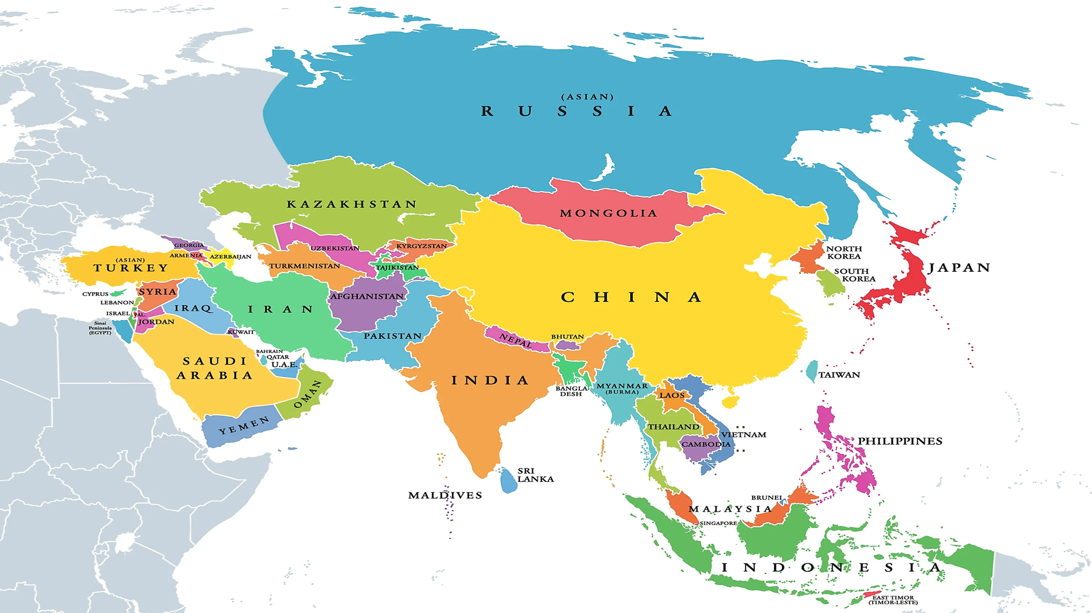

Slide 7

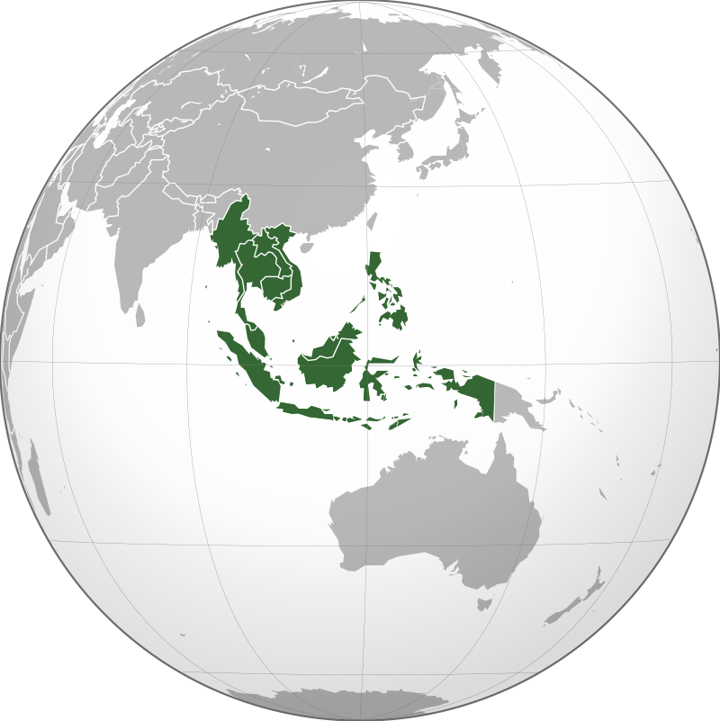




Quá trình xâm nhập của tư bản phương Tây vào các nước Đông Nam Á
Thương mại đường biển
Ngoại giao
Tôn giáo
Chiến tranh

Slide 8

BÀI 5: QUÁ TRÌNH XÂM LƯỢC VÀ CAI TRỊ CỦA CHỦ NGHĨA THỰC DÂN Ở ĐÔNG NAM Á (T1)
1. Quá trình xâm lược và cai trị của thực dân phương Tây ở Đông Nam Á
Sự kiện nào mở đầu quá trình xâm nhập của tư bản phương Tây vào các nước Đông Nam Á?

Slide 9
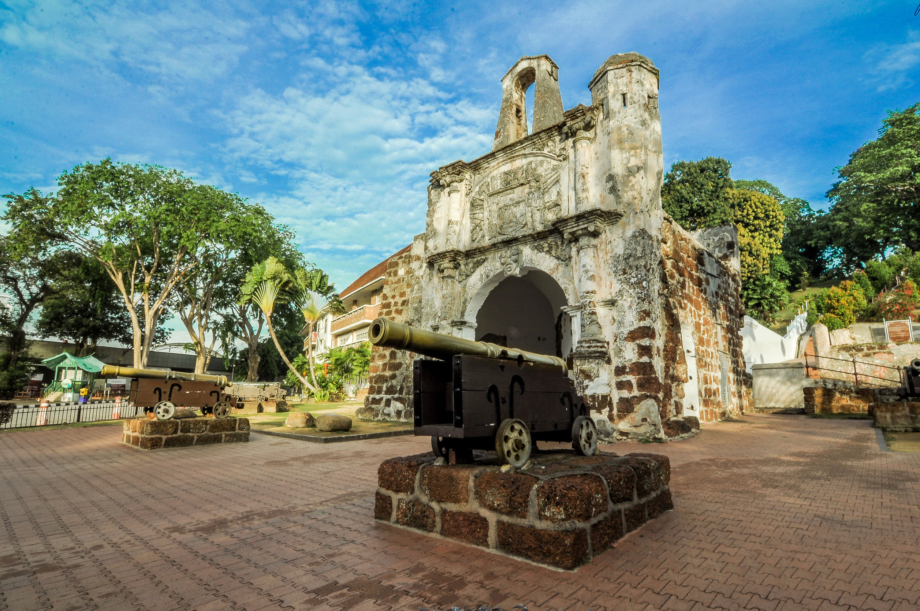
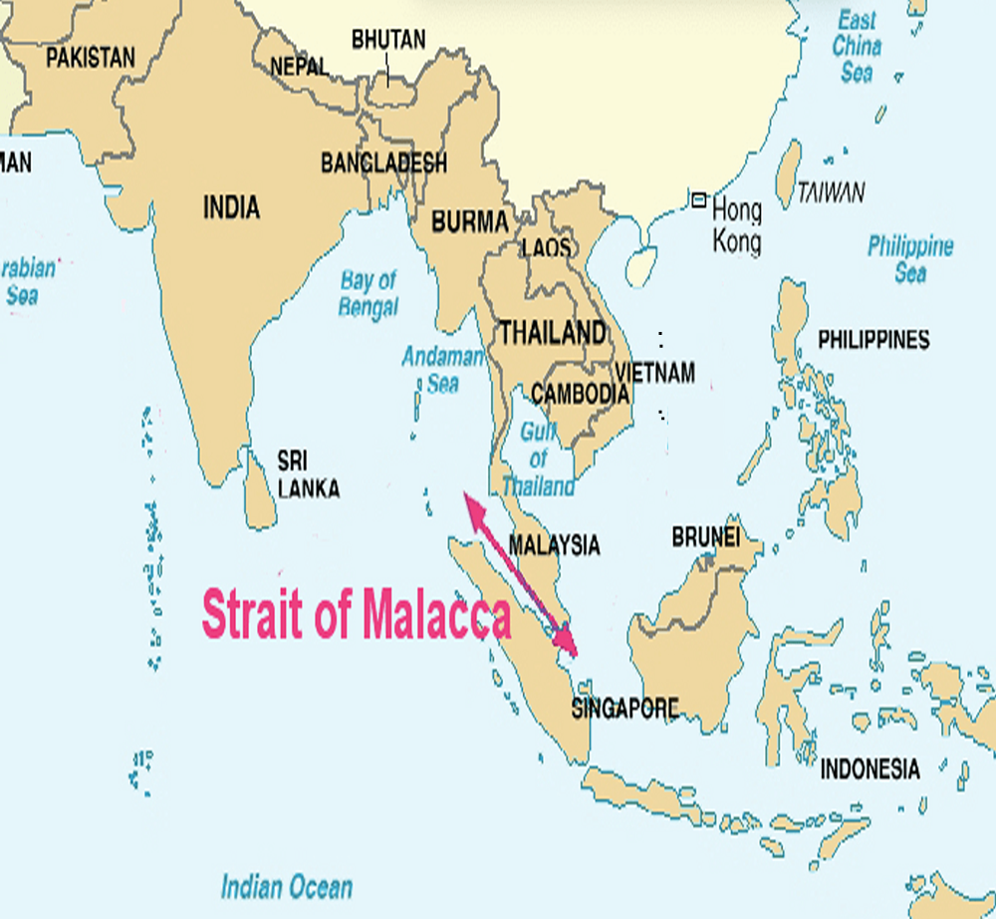

Năm 1511, Bồ Đào Nha đánh chiếm vương quốc Ma-lác-ca, làm chủ cửa ngõ đi từ Ấn Độ Dương vào vùng biển Đông. Sự kiện này đã mở đầu quá trình xâm chiếm, áp đặt sự thống trị, biến các nước Đông Nam Á thành thuộc địa của thực dân phương Tây.

Slide 10



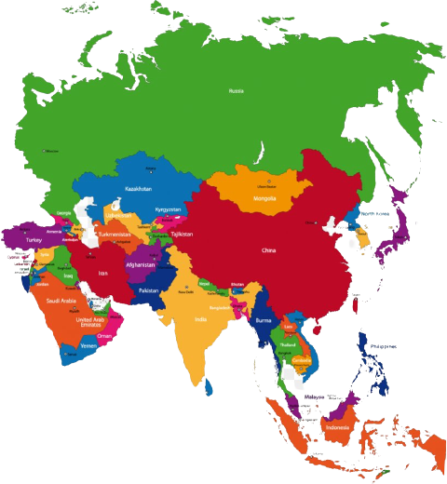


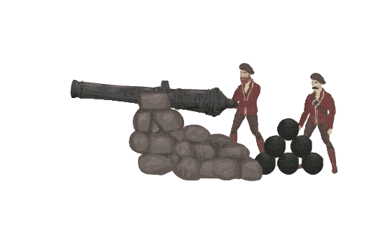
TƯ BẢN PHƯƠNG TÂY XÂM LƯỢC ĐÔNG NAM Á

Slide 11
HOÀN THÀNH PHIẾU HỌC TẬP SAU
Quốc gia | Quá trình xâm lược
Phi-lip-pin
In-nô-nê-xi-a
Ma-lai-xi-a
Xin-ga-po

Slide 12
Quốc gia | Quá trình xâm lược
Phi-lip-pin
In-nô-nê-xi-a
Ma-lai-xi-a
Xin-ga-po
Từ thế kỉ XVI, Tây Ban Nha bắt đầu quá trình xâm lược và tổ chức bộ máy cai trị. Năm 1898, Mỹ thay thế Tây Ban Nha cai trị Phi-lip-pin.

Slide 13
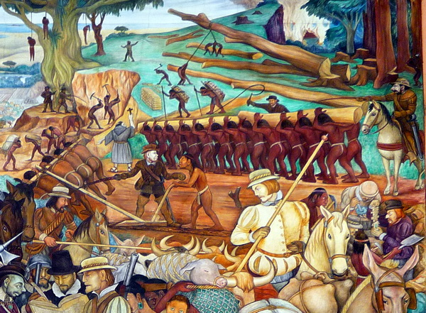
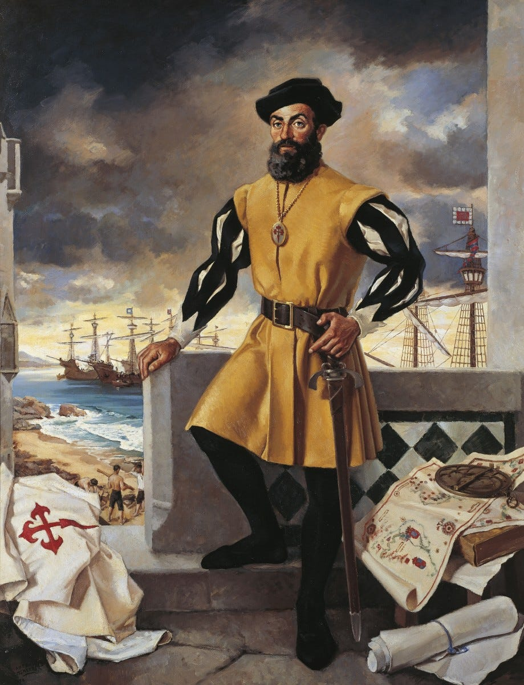
Thực dân Tây Ban Nha áp đặt hệ thống hành chính mới với trung tâm là Ma-ni-la, cùng với đó là sự mở rộng của Thiên Chúa giáo và nền văn hoá, giáo dục chịu ảnh hưởng của Tây Ban Nha.
Magellan là người châu Âu đặt chân lên Philippin và đã chết trong Trận chiến Mactan.

Slide 14
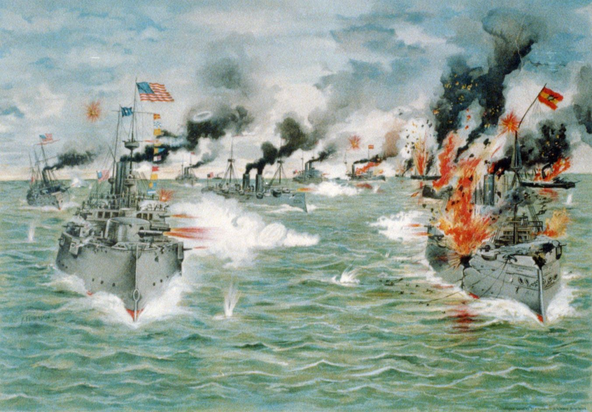
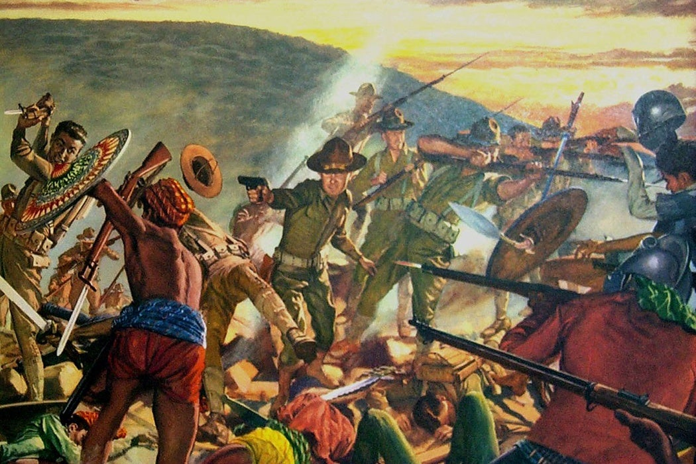
Quân Mỹ đã đàn áp đẫm máu các cuộc đấu tranh vì độc lập của người dân Phi-lip-pin, khiến hàng trăm nghìn người thiệt mạng.
Trận chiến vịnh Manila. Năm 1898, Mỹ thay thế Tây Ban Nha cai trị Phi-lip-pin.

Slide 15
Quốc gia | Quá trình xâm lược
Phi-lip-pin
In-nô-nê-xi-a
Ma-lai-xi-a
Xin-ga-po
Từ thế kỉ XVI, Tây Ban Nha bắt đầu quá trình xâm lược và tổ chức bộ máy cai trị. Năm 1898, Mỹ thay thế Tây Ban Nha cai trị Phi-lip-pin.
Từ thế kỉ XVII, Hà Lan bắt đầu xâm lược các tiểu quốc Hồi giáo. Đến đầu thế kỉ XIX, phần lớn quần đảo In-đô-nê-xi-a nằm dưới ách đô hộ của thực dân Hà Lan.

Slide 16
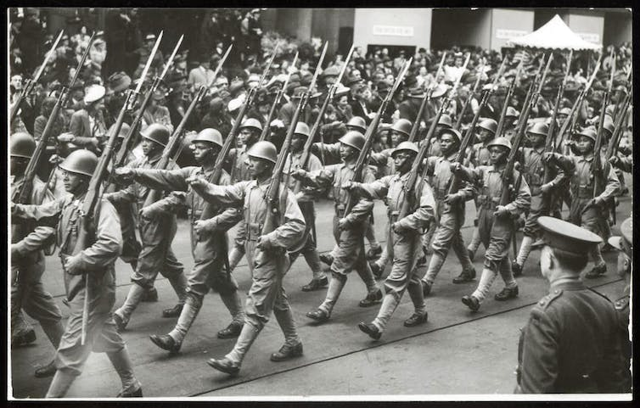
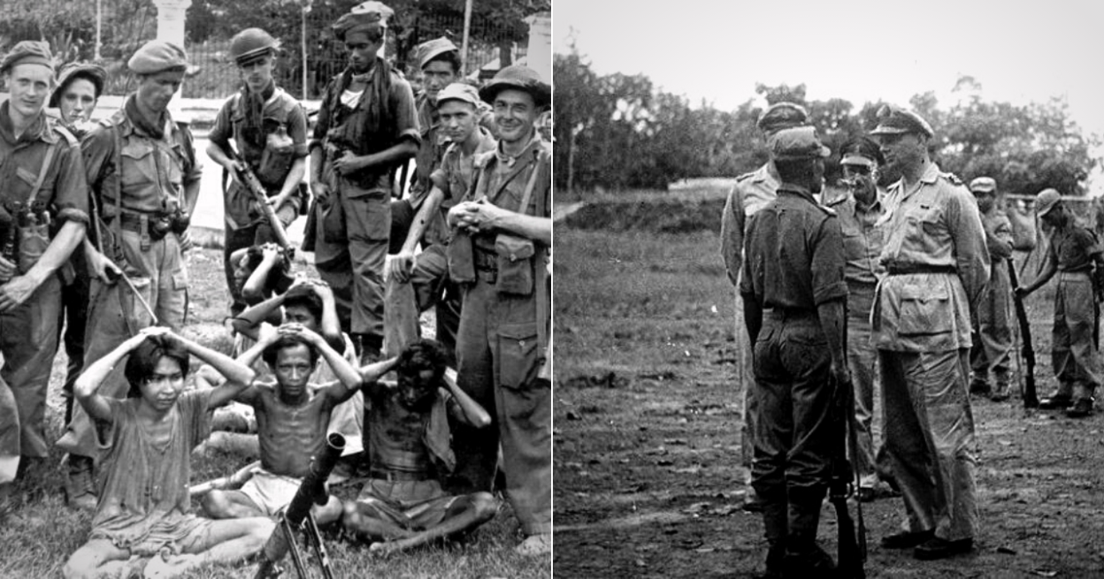
Chính phủ Hà Lan trực tiếp cai trị In-đô-nê-xi-a và tiến hành công cuộc khai thác thuộc địa quy mô lớn với trung tâm chính trị đặt tại Ba-ta-vi-a (nay là Gia-các-ta). Chính quyền thực dân đã thi hành chế độ thuế khoá và áp bức nặng nề đối với người dân thuộc địa.
Từ thế kỉ XVII, Hà Lan bắt đầu xâm lược các tiểu quốc Hồi giáo. Đến đầu thế kỉ XIX, phần lớn quần đảo In-đô-nê-xi-a nằm dưới ách đô hộ của thực dân Hà Lan.

Slide 17
Quốc gia | Quá trình xâm lược
Phi-lip-pin
In-nô-nê-xi-a
Ma-lai-xi-a
Xin-ga-po
Từ thế kỉ XVI, Tây Ban Nha bắt đầu quá trình xâm lược và tổ chức bộ máy cai trị. Năm 1898, Mỹ thay thế Tây Ban Nha cai trị Phi-lip-pin.
Từ thế kỉ XVII, Hà Lan bắt đầu xâm lược các tiểu quốc Hồi giáo. Đến đầu thế kỉ XIX, phần lớn quần đảo In-đô-nê-xi-a nằm dưới ách đô hộ của thực dân Hà Lan.
Quá trình thực dân Anh xâm lược các tiểu quốc Hồi giáo như Pê-rắc, Kê-đa, Kê-lan-tan, Pê-nang, đã diễn ra trong giai đoạn từ cuối thế kỉ XVIII đến đầu thế kỉ XIX, đưa tới sự thành lập Mã Lai thuộc Anh.

Slide 18
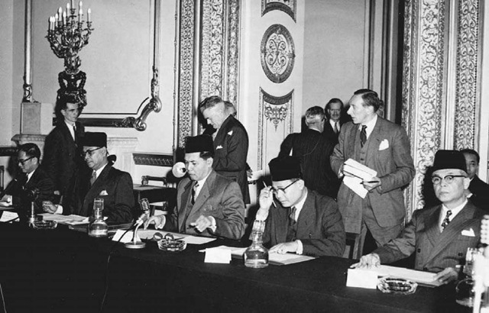
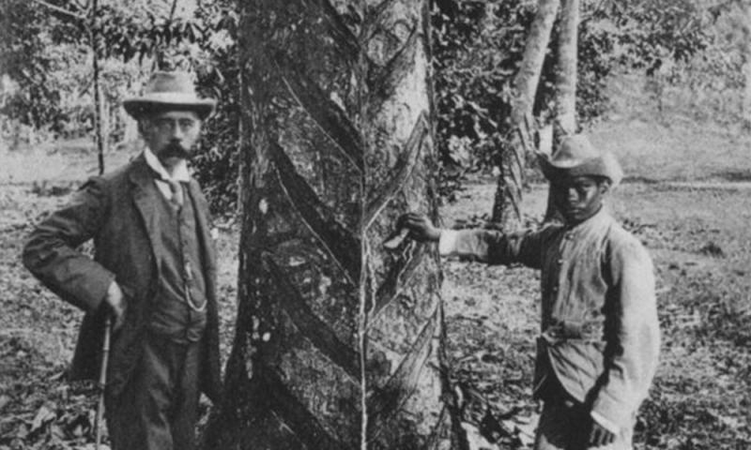
Hoạt động khai thác kinh tế thuộc địa được đẩy mạnh, đặc biệt là khai thác thiếc và đồn điền cao su. Để phục vụ cho quá trình khai thác thuộc địa, thực dân Anh đã đưa nhiều lao động từ Trung Quốc và Ấn Độ đến làm việc tại đây.
Từ cuối thế kỉ XVIII đến đầu thế kỉ XIX, đưa tới sự thành lập Mã Lai thuộc Anh.

Slide 19
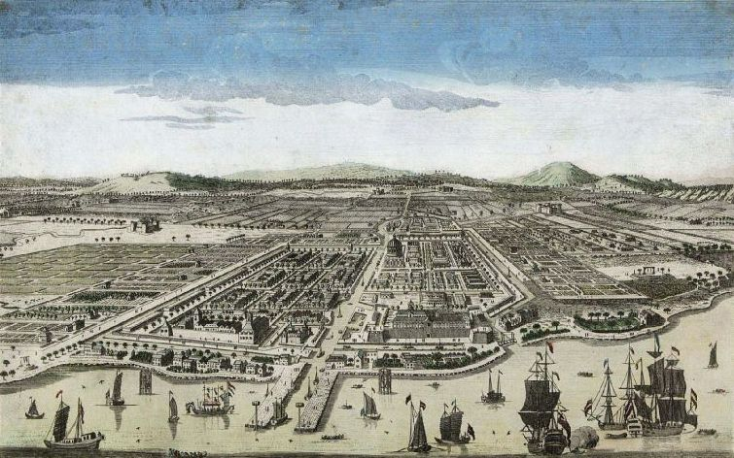
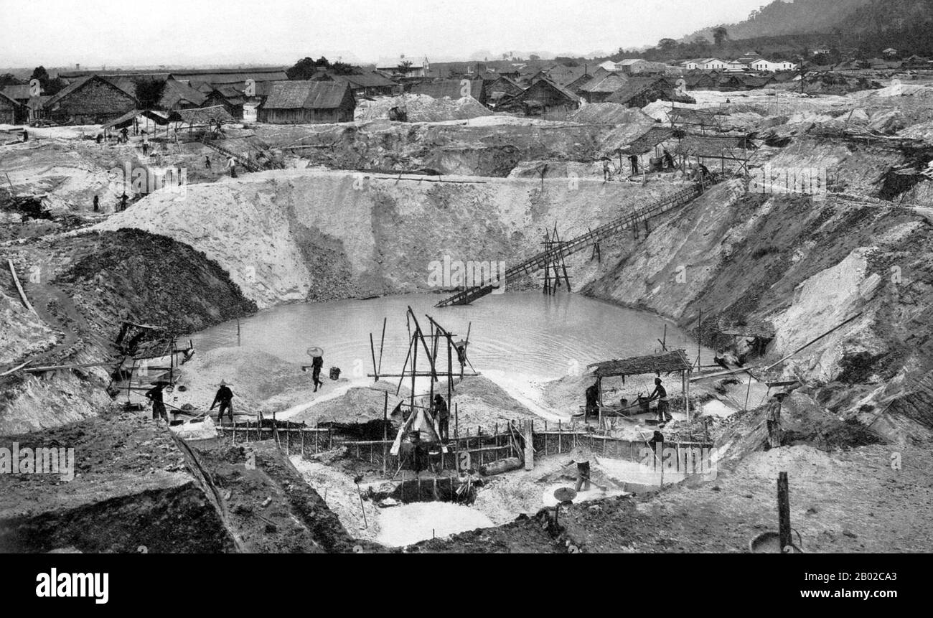
Thành phố Batavia (In-đô-nê-xi-a) năm 1754
Khai thác thiếc ở thung lũng Kinta (Malaysia)

Slide 20
Quốc gia | Quá trình xâm lược
Phi-lip-pin
In-nô-nê-xi-a
Ma-lai-xi-a
Xin-ga-po
Từ thế kỉ XVI, Tây Ban Nha bắt đầu quá trình xâm lược và tổ chức bộ máy cai trị. Năm 1898, Mỹ thay thế Tây Ban Nha cai trị Phi-lip-pin.
Từ thế kỉ XVII, Hà Lan bắt đầu xâm lược các tiểu quốc Hồi giáo. Đến đầu thế kỉ XIX, phần lớn quần đảo In-đô-nê-xi-a nằm dưới ách đô hộ của thực dân Hà Lan.
Quá trình thực dân Anh xâm lược các tiểu quốc Hồi giáo như Pê-rắc, Kê-đa, Kê-lan-tan, Pê-nang, đã diễn ra trong giai đoạn từ cuối thế kỉ XVIII đến đầu thế kỉ XIX, đưa tới sự thành lập Mã Lai thuộc Anh.
Năm 1819, thực dân Anh kí hiệp ước với các thủ lĩnh Hồi giáo địa phương để thiết lập cảng Xin-ga-po. Đến năm 1824, toàn bộ Xin-ga-po trở thành thuộc địa của Anh.

Slide 21
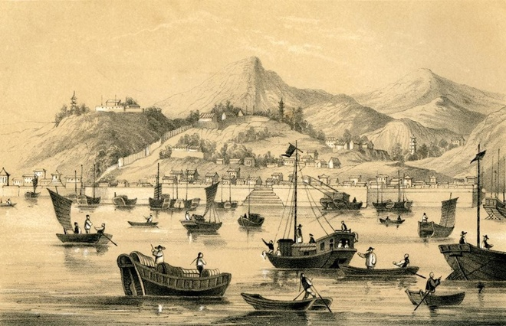
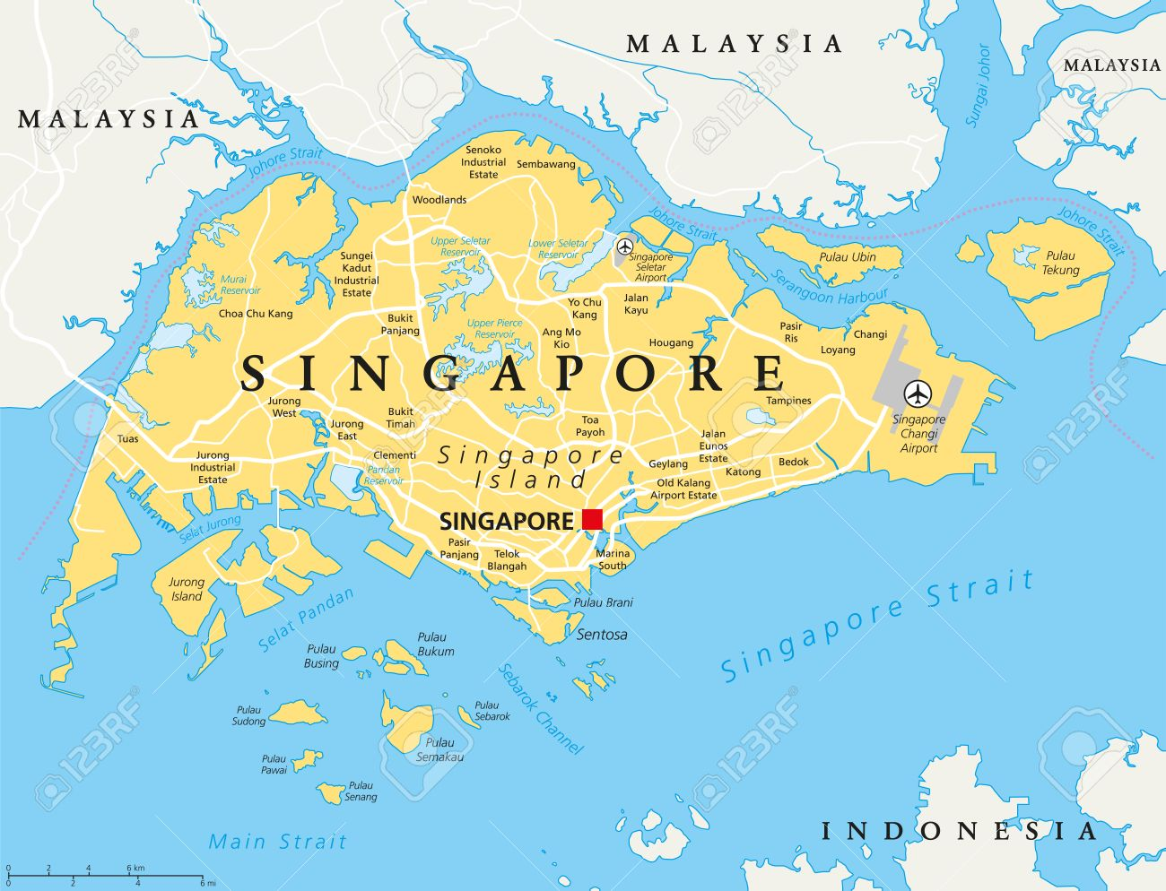
Nước Anh xác lập chế độ cai trị trực tiếp tại Xin-ga-po, biến nơi đây thành hải cảng giao thương giữa châu Âu và châu Á. Trong vòng bốn thập kỉ, Xin-ga-po phát triển từ một làng chài có dân số hơn 1000 người trở thành trung tâm thương mại khu vực.

Slide 22
BÀI 5: QUÁ TRÌNH XÂM LƯỢC VÀ CAI TRỊ CỦA CHỦ NGHĨA THỰC DÂN Ở ĐÔNG NAM Á (T1)
1. Quá trình xâm lược và cai trị của thực dân phương Tây ở Đông Nam Á
a. Đông Nam Á hải đảo
b. Đông Nam Á lục địa

Slide 24
HOÀN THÀNH PHIẾU HỌC TẬP SAU
Quốc gia | Quá trình xâm lược
Mi-an-ma
Việt Nam
Cam-pu-chia
Lào

Slide 25
Quốc gia | Quá trình xâm lược
Mi-an-ma
Việt Nam
Cam-pu-chia
Lào
Thực dân Anh tiến hành ba cuộc xâm lược vào các năm 1824 – 1826, 1852, 1885 và biến Mi-an-ma thành thuộc địa.

Slide 26
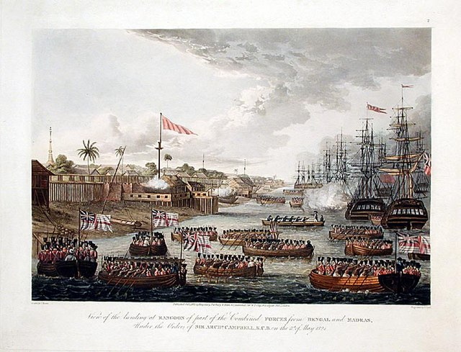
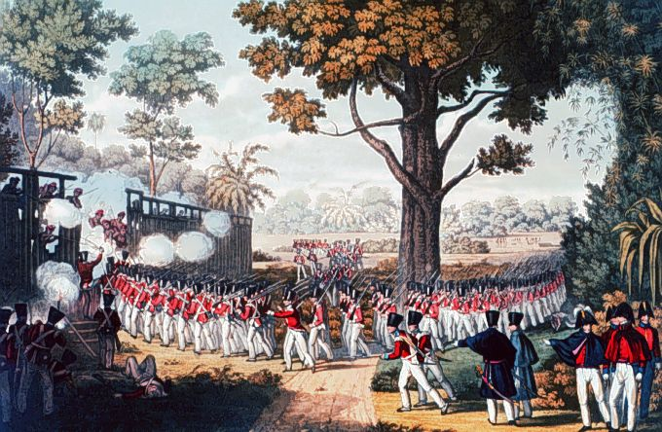
Tại đây, thực dân Anh tổ chức hệ thống cai trị trực tiếp, đồng thời tước đoạt các vùng lúa gạo, rừng gỗ tếch và các mỏ đá quý của Mi-an-ma.

Slide 27
Quốc gia | Quá trình xâm lược
Mi-an-ma
Việt Nam
Cam-pu-chia
Lào
Thực dân Anh tiến hành ba cuộc xâm lược vào các năm 1824 – 1826, 1852, 1885 và biến Mi-an-ma thành thuộc địa.
Lấy cớ bảo vệ giáo sĩ và giáo dân Công giáo, ngày 1-9-1858, liên quân Pháp – Tây Ban Nha nổ súng tấn công Đà Nẵng, mở đầu quá trình xâm lược Việt Nam.
Nhân tình hình chính trị trong triều đình Phnôm Pênh rối ren, năm 1863, thực dân Pháp ép chính quyền Cam-pu-chia kí hiệp ước công nhận sự bảo hộ của Pháp đối với Cam-pu-chia.
Năm 1893, Xiêm buộc phải kí hiệp ước thừa nhận nền bảo hộ của Pháp ở Lào, biến vương quốc này thành xứ bảo hộ của Pháp nằm trong Liên bang Đông Dương.

Slide 28
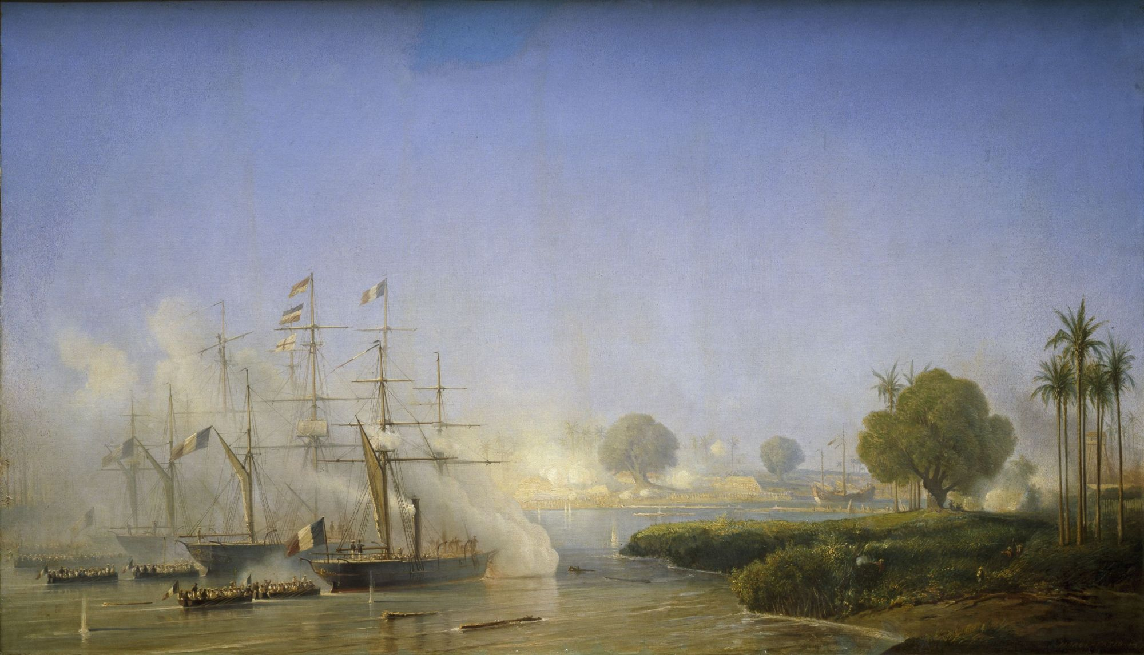

Ngày 1-9-1858, liên quân Pháp – Tây Ban Nha nổ súng tấn công Đà Nẵng, mở đầu quá trình xâm lược Việt Nam. Năm 1884, với Hiệp ước Pa-tơ-nốt, thực dân Pháp hoàn thành quá trình xâm lược Việt Nam.

Slide 29
SƠ ĐỒ BỘ MÁY THỐNG TRỊ CỦA PHÁP Ở ĐÔNG DƯƠNG
TOÀN QUYỀN ĐÔNG DƯƠNG
Bắc Kì
Trung Kì
Nam Kì
Lào
Cam-pu-chia
Bộ máy chính quyền cấp Kỳ (Pháp)
Bộ máy chính quyền cấp Tỉnh, Huyện (Pháp + Bản xứ)
Bộ máy chính quyền cấp Xã, Thôn (Bản xứ)

Slide 30
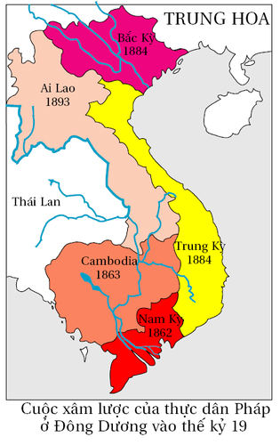
Bắc Kỳ là xứ nửa bảo hộ, do một viên Thống sứ (Bắc Kỳ)
Trung Kỳ theo chế độ bảo hộ, do một viên khâm sứ (Trung Kỳ) cai trị.
Nam Kỳ theo chế độ thuộc địa, đứng đầu là một viên Thống đốc người Pháp

Slide 31
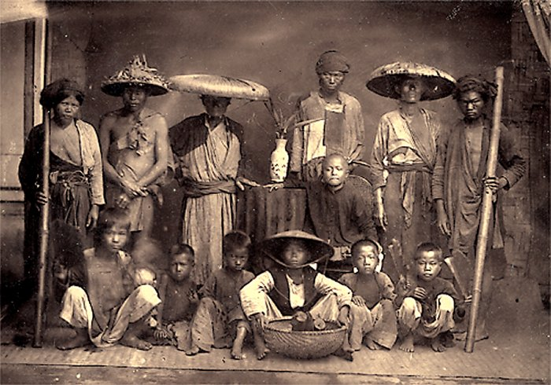
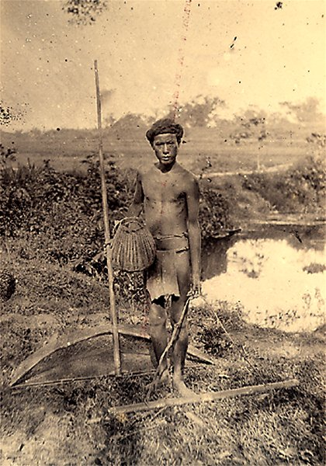
Nông dân Việt Nam trong thời kì Pháp thuộc

Slide 32
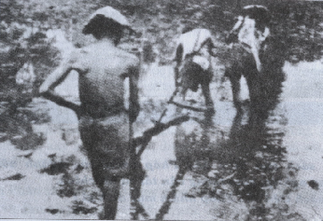
“…Nửa đêm thuế thúc trống dồn Sân đình máu chảy, đường thôn lính đầy. Cha trốn ra Hòn Gai cuốc mỏ Anh chạy vào đất đỏ làm phu Bán thân đổi mấy đồng xu Thịt xương vùi gốc cao su mấy tầng. Con đói lả ôm lưng mẹ khóc Mẹ đỡ con đấu thóc cầm hơi Kiếp người cơm vãi, cơm rơi Biết đâu nẻo đất phương trời mà đi…”.
(Trích từ bài thơ: “Ba mươi năm đời ta có Đảng” - Tố Hữu)
Nông dân Việt Nam trong thời kì Pháp thuộc

Slide 33
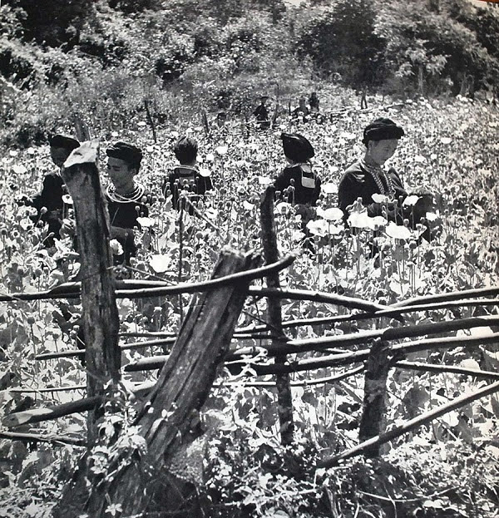
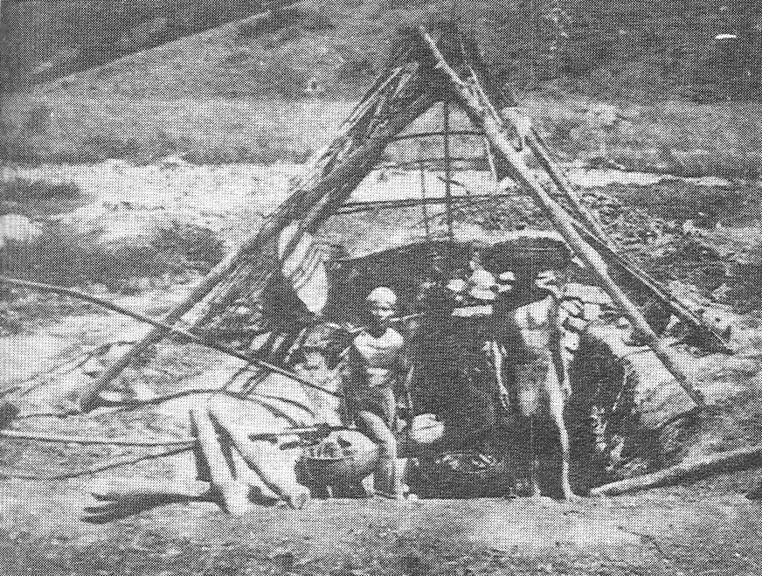
Phụ nữ H'Mông trên một cánh đồng thuốc phiện.
Công nhân khai thác than.

Slide 34
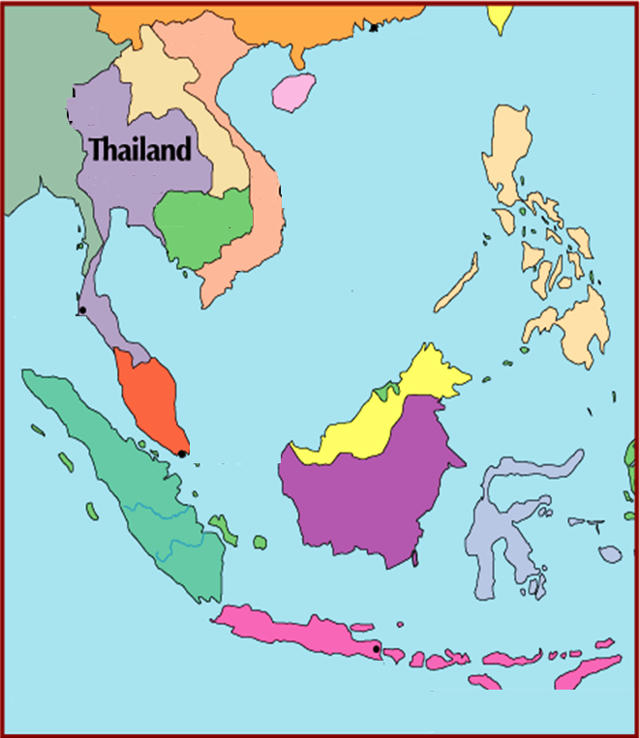
A -Thuộc địa Anh
VIỆT NAM (P)
Miến Điện
(A)
Lào
(P)
Phi-lip-pin
(T)
P- Thuộc địa Pháp
Campuchia
(P)
T- Thuộc địa Tây Ban Nha
MÃ LAI
(A)
MÃ LAI (A)
H- Thuộc địa Hà Lan
XIN GA PO (A)
In-đô-nê-xi-a (H)
B- Thuộc địa Bồ Đào Nha
In-đô-nê-xi-a (H)
Đông-Ti-mo
(B)
LƯỢC ĐỒ ĐÔNG NAM Á CUỐI TK XIX – ĐẦU TK XX

Slide 35
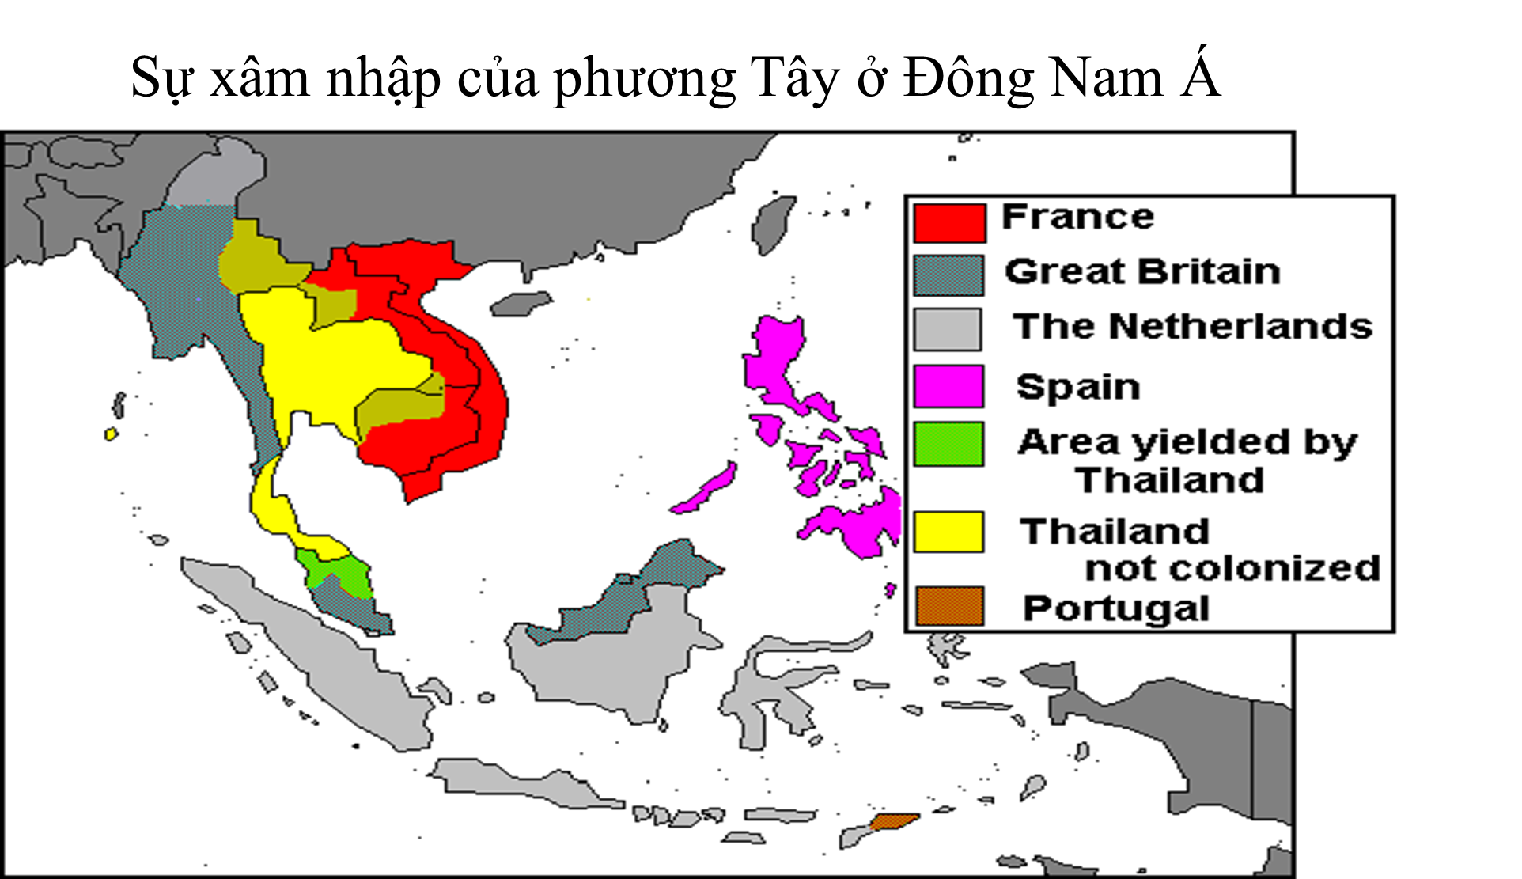
Quốc gia nào không trở thành thuộc địa của các nước phương Tây?

Slide 36
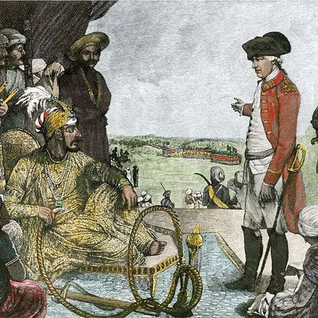
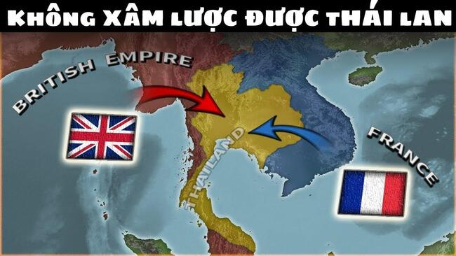
Thái Lan là quốc gia Đông Nam Á duy nhất không bị chiếm làm thuộc địa của các nước châu Âu

Slide 37
BÀI 5: QUÁ TRÌNH XÂM LƯỢC VÀ CAI TRỊ CỦA CHỦ NGHĨA THỰC DÂN Ở ĐÔNG NAM Á (T1)
1. Quá trình xâm lược và cai trị của thực dân phương Tây ở Đông Nam Á
- Từ đầu thế kỉ XVI, các nước phương Tây bắt đầu mở rộng quá trình xâm nhập vào các nước Đông Nam Á.
- Bằng nhiều thủ đoạn khác nhau, thực dân phương Tây đã từng bước chiếm gần hết và đặt ách thống trị lên các quốc gia trong khu vực.

Slide 38

LUYỆN TẬP

Slide 39
Nối cột và sao cho hợp lí:
1. Hà Lan
a. Miến Điện, Mã Lai
2. Pháp
b. Đông-ti-mo
3. Anh
c. In-nô-nê-xi-a
4. Tây Ban Nha
d.Việt Nam, Lào, Căm-pu-chia
5. Bồ Đào Nha
e. Phi-lip-pin

Slide 40
1
I
N
Đ
Ô
N
Ê
X
I
A
C
2
B
Ô
Đ
A
O
N
H
A
3
A
N
H
4
C
Â
N
V
Ư
Ơ
N
G
5
T
Â
Y
B
A
N
N
H
A
6
V
I
Ê
T
N
A
M
7
Đ
Ô
N
G
T
I
M
O
M
Á
C
8
? Khu vực em vừa học trong bài
Đông Ti-mo là thuộc địa của nước nào?
? Inđônêxia là thuộc địa của nước này
? Nước có nhiều thuộc địa nhất ở Đông Nam Á
? Đất nước được gọi với các tên “Quốc gia nghìn đảo”
? Đây là nước lớn nhất ở Đông Dương.
?Tên phong trào chống pháp tiêu biểu ở Việt nam cuối thế kỉ XX
? Học thuyết của ông bắt đầu được truyền bá ở Inđônêxia từ 1905.
? Đây là nước ra đời muộn nhất ở Đông Nam Á

Slide 41






VẬN DỤNG

Slide 42
VẬN DỤNG
Đặt trong bối cảnh khu vực Đông Nam Á ở thế kỉ XIX, em sẽ có những để xuất gì để đưa Việt Nam thoát khỏi nguy cơ xâm lược của thực dân phương Tây?

